Slide 1
1. klase ​ ​ Tēma: Kopienas​ ​ 1. nodarbība: Kas ir kopiena?
Tikumiskās audzināšanas programma «e-TAP»​
Notes:
Atsauce attēlam: https://www.china-admissions.com/

Slide 2
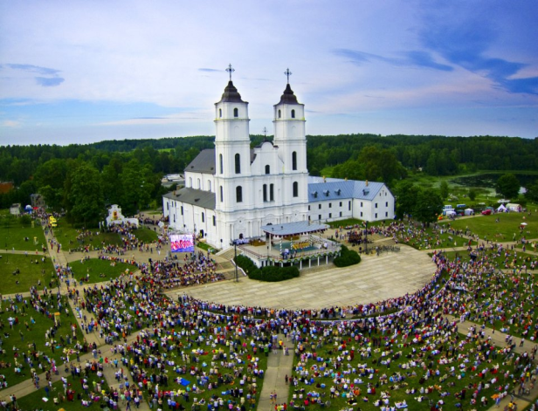
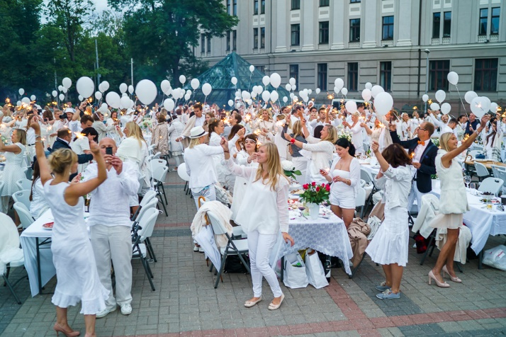
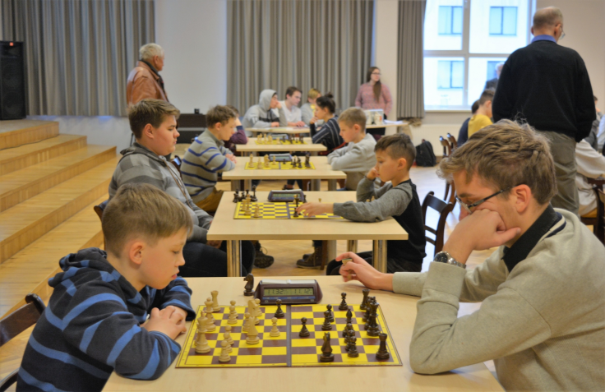
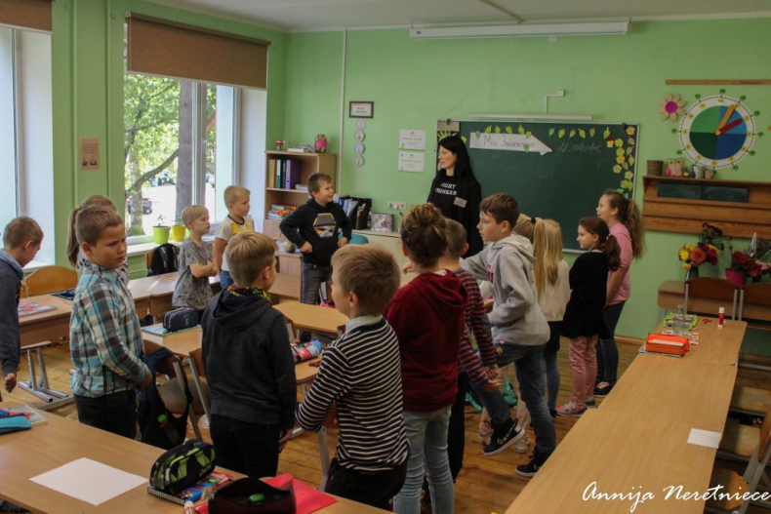
Uzdevums: 1. Aplūko šīs kopienas! 2. Kas kopīgs cilvēkiem šajā kopienā?
Notes:
Atsauce attēlam: https://latgale.travel/wp-content/uploads/2019/08/Aglona.jpg
Atsauce attēlam:https://www.dinamoriga.lv/uploads/news/5517/lat-iihf.jpg
Atsauce attēlam:https://salacgrivasvsk.lv/wp-content/uploads/2018/10/Guna-1024x683.jpg
Atsauce attēlam:https://www.svg.lv/wp-content/uploads/2017/03/SVG_sahs_2017_67.jpg
Atsauce attēlam:https://puaro.lv/wp-content/uploads/2016/05/pikniks-1.jpg

Slide 3
Skaidrojošajā vārdnīcā teikts, ka kopiena ir “cilvēku grupa, kas dzīvo kādā vietā un kurus vieno kopīga valoda, izcelsme, reliģija u. tml.”.

Slide 4
1.Pie kurām kopienām piederi tu? 2.Cilvēka kontūrai apkārt pieraksti, pie kurām kopienām tu piederi!
1.uzdevums.
Attēls: clipartlibrary.com

Slide 5
2.uzdevums.
Domājot par kopienām, kuru loceklis esi:
1.Ko šī kopiena dara kopā?
2.Kā cilvēki zina, ka tu esi daļa no šīs kopienas?
3.Kādas vērtības vai tikumi šajā kopienā ir būtiski?
Attēls: pixabay.com

Slide 6
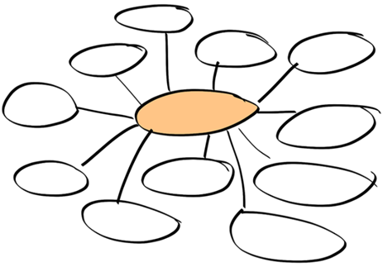
Kādi tikumi ir nepieciešami, lai kļūtu par labu kopienas locekli? Kāpēc?
Attēls: pixabay.com

Slide 7
Izvēlies vienu kopienu, pie kuras tu piederi! Kā šajā nedēļā vari praktizēt dažus no tikumiem, kas nepieciešami, esot kopienas loceklim?
Apkopojiet klasesbiedru idejas!
Notes:
Atsauce attēlam: https://www.incimages.com/uploaded_files/image/1920x1080/getty_506903004_200013332000928076_348061.jpg

Slide 8
Tikumiskās audzināšanas programma «e-TAP»
Resursi pieejami: www.arete.lu.lv
Programmas administrators: Dr. Manuels Fernandezs. manuels.fernandezs@lu.lv, +371 26253625
Latvijas Universitātes Pedagoģijas, psiholoģijas un mākslas fakultātes Pedagoģijas zinātniskā institūta vadošais pētnieks
Imantas 7. līnija 1, 223. telpa, Rīga, LV-1083, Latvija
"Digitālas mācību programmas piemērotības un īstenojamības izpēte jauniešu tikumiskajai audzināšanai Latvijas izglītības iestādēs (no 5 līdz 15 gadu vecumā)" (01.12.2020-31.12.2021). Projekta Nr. lzp-2020/2-0277; LU reģistrācijas Nr: LZP2020/95

